Slide 1
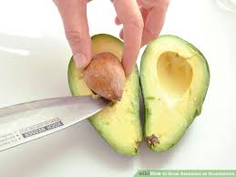
PIT 2
Ik en mijn doelgroep
Les 6

Slide 2
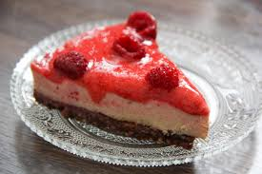
Vacature uitschrijven
Vacatures uitschrijven; aan de hand van de info (checklist) uit de opdracht
Goed opslaan en versturen naar de sollicitanten (er is een concept-indelingsrooster)
Thuis (voor volgende week):
Je eigen CV nalopen en kijken of hij actueel is en of er nog iets moet worden toegevoegd

Slide 3
Planning tot eind periode 2:
Per week: | Globaal | Acties | Huiswerk
Leswk 7 16 jan | Vacatures uitschrijven met de info uit de opdracht Plus sollicitatievragen bedenken voor het gesprek | Vacatures uitschrijven voor het sollicitatie-event plus sollicitatievragen bedenken | Thuis: CV opstellen of als je die al hebt nalopen of hij actueel is
Leswk 8 23 jan | Sollicitant krijgt een vacature waarop hij/zij gaat solliciteren. | Sollicitatiebrief schrijven Sollicitatiebrief versturen naar het in de vacature aangegeven mailadres. Voorbereiden op het sollicitatiegesprek (hoe verkoop je jezelf) | Thuis: Leerdoelenreflectie schrijven en meenemen volgende week om in te voegen in het eindverslag van je groep.
Leswk 9 30 jan Toetswk | Mondeling: sollicitaties Inleveren eindverslag per groep met daarin: Uitgewerkt interview, vacature, ieders soll.brieven & CV’s plus individuele reflecties op leerdoelen | Bij elkaar solliciteren Inleveren eindverslag
Leswk 10 6 febr | Bufferweek (herkansingen)

